Slide 1
Umělá inteligence
v reklamě
Od prvních experimentů k dnešním kampaním
Září 2026
01
Notes:
1. Umělá inteligence v reklamě
Orientační čas: 30 s
Nejdřív se krátce vrátíme do historie. Potom si na obrázcích ukážeme, co se změnilo, a projdeme, kde dnes AI pomáhá při tvorbě reklamy.
Na konci si zkusíme dvě ukázky sami posoudit. Nejde o přehled všech nástrojů, ale o to, abychom rozuměli jejich možnostem a věděli, co si u výsledku ověřit.
POKYN PRO ŘEČNÍKA
Klidný úvod. Konkrétní reklamy přijdou až po historii a obrazových srovnáních.
ZDROJE
Vlastní struktura a doporučení pro výklad.
PŮVOD OBRÁZKŮ
Editovatelná sazba a vlastní schéma.
Revize prezentace: 28. 9. 2026. Převzaté vlastní testy vznikly 22. 9. 2026.

Slide 2
Začalo to dávno před ChatGPT
1956
1997
2016
2022
Vznik oboru AI
Deep Blue poráží
Kasparova
Google zavádí
Smart Bidding
DALL-E 2
a ChatGPT
Vybrané milníky. Dartmouth, IBM, Google, OpenAI.
02
Notes:
2. Začalo to dávno před ChatGPT
Orientační čas: 85 s
Rok 1956 se běžně bere jako začátek AI coby výzkumného oboru. V Dartmouthu se tehdy sešli vědci, kteří chtěli zkoumat, jak stroje mohou napodobit některé schopnosti lidské inteligence. Samotný název je už v návrhu setkání z roku 1955.
V roce 1997 porazil počítač Deep Blue mistra světa Garriho Kasparova v šestipartiovém šachovém zápase. Zajímavost: podle IBM dokázal vyhodnotit přibližně 200 milionů pozic za sekundu. Byl to specializovaný systém pro šachy.
V reklamě se AI dlouho projevovala hlavně v pozadí. Google v roce 2016 představil název Smart Bidding pro automatické nabídky založené na strojovém učení. Rok 2022 pak přinesl DALL-E 2 a veřejný ChatGPT. Tvorbu začali zkoušet i lidé bez programování.
POKYN PRO ŘEČNÍKA
Postupovat zleva doprava. Jde o vybrané milníky, nikoli časovou osu v přesném měřítku.
ZDROJE
Artificial Intelligence (AI) Coined at Dartmouth
https://home.dartmouth.edu/about/artificial-intelligence-ai-coined-dartmouth
A Proposal for the Dartmouth Summer Research Project on Artificial Intelligence
http://jmc.stanford.edu/articles/dartmouth/dartmouth.pdf
Deep Blue
https://www.ibm.com/history/deep-blue
Get more powerful bid automation with new AdWords Smart Bidding
https://blog.google/products-and-platforms/products/ads/more-powerful-bid-automation-with-smart-bidding/
Introducing ChatGPT
https://openai.com/index/chatgpt
Hierarchical Text-Conditional Image Generation with CLIP Latents (DALL-E 2), obr. 16
https://arxiv.org/abs/2204.06125
PŮVOD OBRÁZKŮ
Editovatelná sazba a vlastní schéma.
Revize prezentace: 28. 9. 2026. Převzaté vlastní testy vznikly 22. 9. 2026.

Slide 3
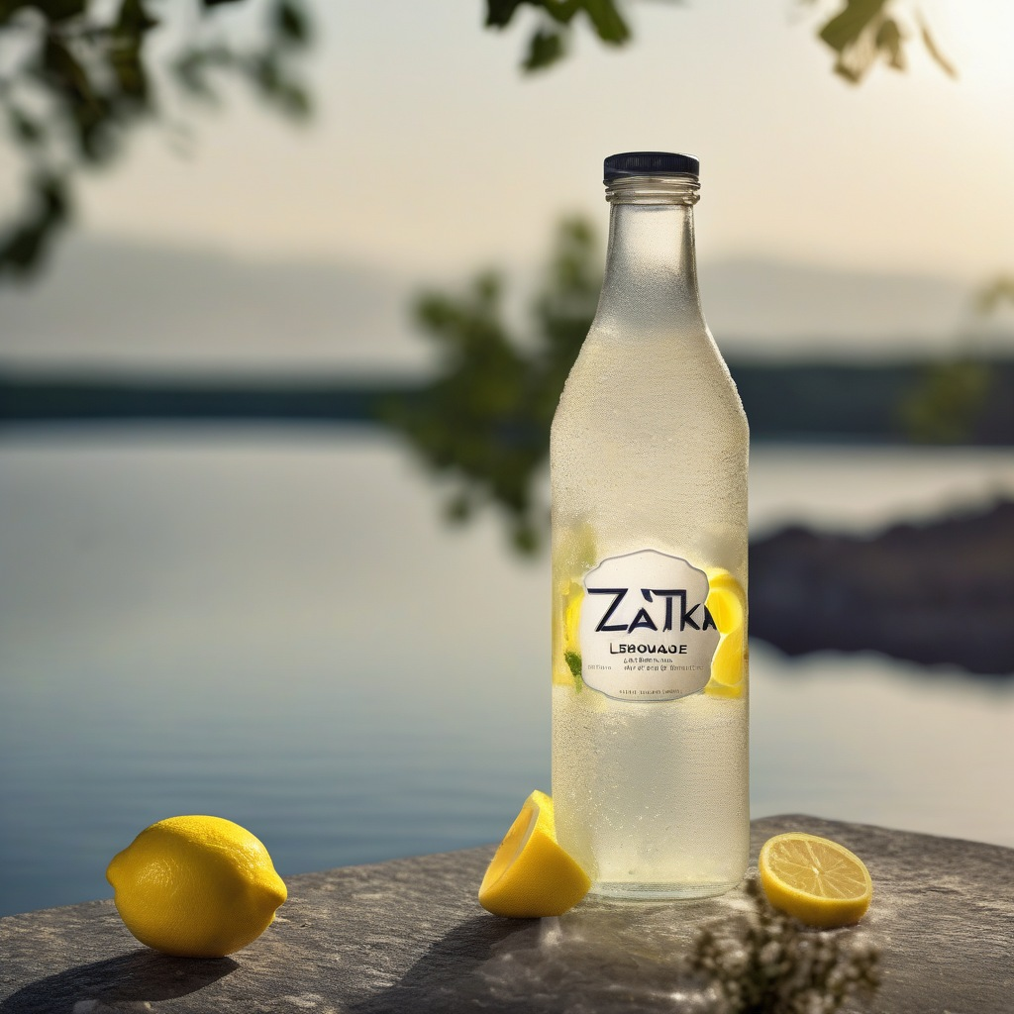
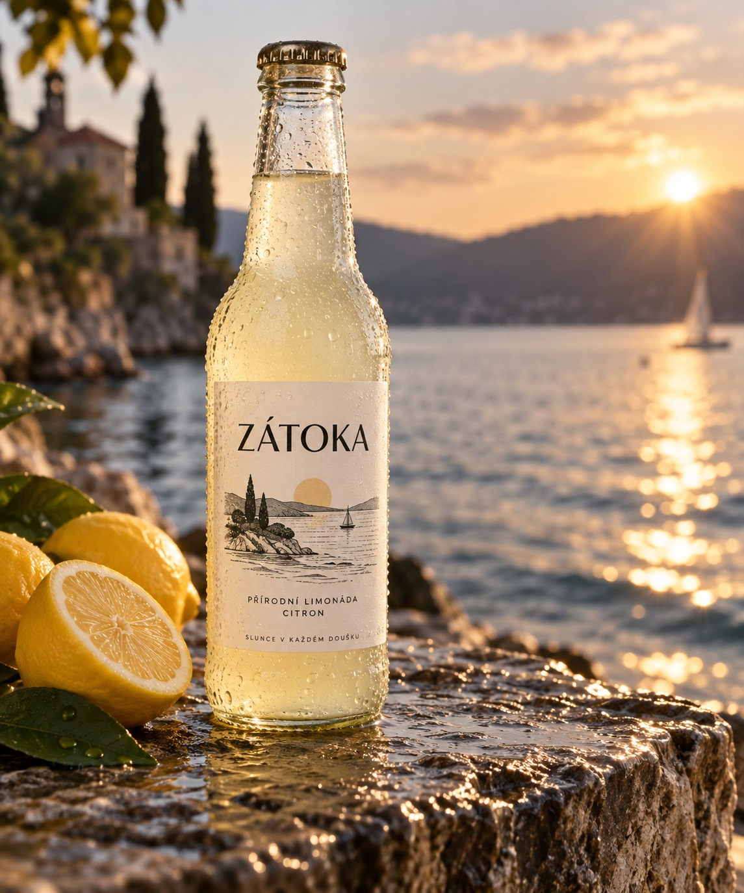
Stejné zadání pro dva generátory
SDXL 1.0 (2023)
OpenAI (2026)
Vlastní ukázka. Oba nástroje spuštěny 22. 9. 2026. Výběr ze 4 pokusů, bez retuše.
03
Notes:
3. Stejné zadání pro dva generátory
Orientační čas: 60 s
Zadání znělo: reklamní obrázek lahve limonády ZÁTOKA u jezera při západu slunce. Značka je vymyšlená. Vlevo je SDXL 1.0 vydaný v roce 2023, vpravo generátor OpenAI použitý v září 2026.
Oba jsme spustili 22. září 2026 se stejným textovým zadáním. Každý měl čtyři pokusy, vybírali jsme podle stejných kritérií. Nejde tedy o dobový snímek ani o obecný test všech modelů.
Nejdřív si všimněte světla a kompozice. Potom se podívejte na název na etiketě. U novějšího nástroje je přesnější. Přesnou verzi jeho obrazového modelu použité rozhraní neuvádělo.
POKYN PRO ŘEČNÍKA
Nechat několik sekund jen na prohlédnutí. Ukázat na etikety. Technické nastavení je v původním protokolu.
ZDROJE
Vlastní srovnání obrazových modelů: SDXL 1.0 a generátor OpenAI v Codexu, stejná zadání, 4 pokusy
04_Podklady/obrazky/vlastni-ukazky/PROTOKOL.md
Announcing SDXL 1.0
https://stability.ai/news/stable-diffusion-sdxl-1-announcement
PŮVOD OBRÁZKŮ
t1_sdxl: Vlastní ukázka: model SDXL 1.0 (Stability AI, červenec 2023) spuštěný lokálně 22. 9. 2026, licence modelu CreativeML Open RAIL++-M. Vlastní tvorba. Soubor: _work/tests/sdxl/T1_seed1.png
t1_now: Vlastní ukázka vytvořená generátorem OpenAI v Codex CLI 0.156.0 (C2PA: ChatGPT, gpt-image), 22. 9. 2026. Vlastní tvorba. Soubor: 04_Podklady/obrazky/vlastni-ukazky/01_srovnani-2023-2026/dnes-openai-codex/T1_pokus1.png
Revize prezentace: 28. 9. 2026. Převzaté vlastní testy vznikly 22. 9. 2026.

Slide 4
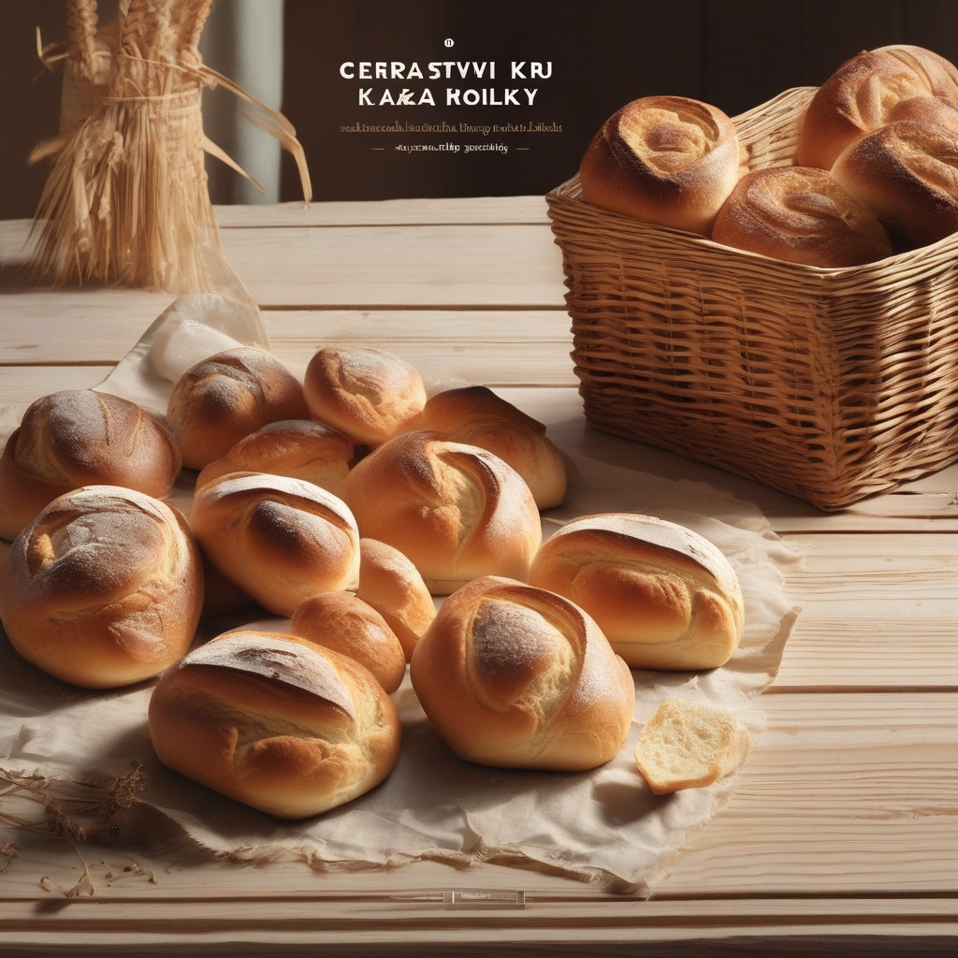

Rozdíl je vidět i na češtině
SDXL 1.0 (2023)
OpenAI (2026)
Vlastní ukázka. Oba nástroje spuštěny 22. 9. 2026. Výběr ze 4 pokusů, bez retuše.
04
Notes:
4. Rozdíl je vidět i na češtině
Orientační čas: 50 s
Tentokrát jsme chtěli plakát pekárny s nadpisem Čerstvé rohlíky každé ráno. Vlevo je výstup staršího modelu, vpravo novějšího generátoru.
Pečivo a světlo vypadají přesvědčivě na obou obrázcích. Nadpis ale starší model komolí. Novější nástroj zvládl hlavní nadpis i s diakritikou ve všech čtyřech našich pokusech.
To ještě neznamená hotový plakát. Nástroj přidal i vlastní drobné nápisy. Při přípravě skutečné reklamy proto přečteme všechno, co je na obrázku napsané.
POKYN PRO ŘEČNÍKA
Porovnat jen hlavní nadpis. Nečíst celé zadání a nevysvětlovat každý detail fotografie.
ZDROJE
Vlastní srovnání obrazových modelů: SDXL 1.0 a generátor OpenAI v Codexu, stejná zadání, 4 pokusy
04_Podklady/obrazky/vlastni-ukazky/PROTOKOL.md
PŮVOD OBRÁZKŮ
t2_sdxl: Vlastní ukázka: model SDXL 1.0 (Stability AI, červenec 2023) spuštěný lokálně 22. 9. 2026, licence modelu CreativeML Open RAIL++-M. Vlastní tvorba. Soubor: _work/tests/sdxl/T2_seed4.png
t2_now: Vlastní ukázka vytvořená generátorem OpenAI v Codex CLI 0.156.0 (C2PA: ChatGPT, gpt-image), 22. 9. 2026. Vlastní tvorba. Soubor: 04_Podklady/obrazky/vlastni-ukazky/01_srovnani-2023-2026/dnes-openai-codex/T2_pokus2.png
Revize prezentace: 28. 9. 2026. Převzaté vlastní testy vznikly 22. 9. 2026.

Slide 5
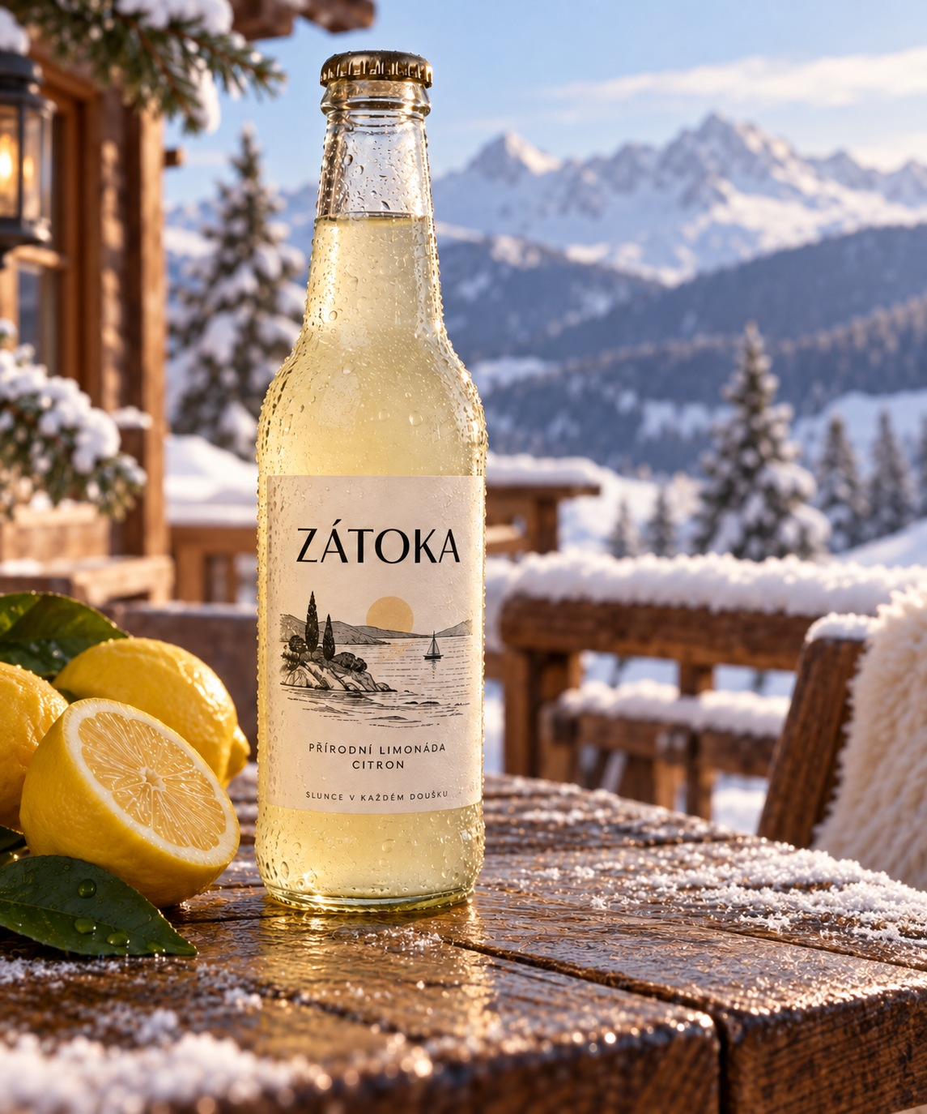
Jeden produkt, dvě prostředí
Původní obrázek
Zimní varianta
Vlastní AI ukázka fiktivní značky ZÁTOKA. Jedna úprava podle reference, bez retuše.
05
Notes:
5. Jeden produkt, dvě prostředí
Orientační čas: 45 s
Další možností je upravit už vytvořený obrázek. Z původní letní scény jsme chtěli udělat zimní variantu a zachovat lahev.
Vpravo je výsledek jednoho zadání s přiloženou referencí. Pro kampaň se tak dá rychle zkoušet jiné prostředí nebo sezonní varianta. Před použitím ale vždy porovnáme tvar produktu, logo a etiketu s originálem.
Oba obrázky jsou naše AI ukázky fiktivní limonády, nikoli fotografie prodávaného výrobku.
POKYN PRO ŘEČNÍKA
Krátce ukázat původní obrázek vlevo a změnu prostředí vpravo.
ZDROJE
Vlastní srovnání obrazových modelů: SDXL 1.0 a generátor OpenAI v Codexu, stejná zadání, 4 pokusy
04_Podklady/obrazky/vlastni-ukazky/PROTOKOL.md
PŮVOD OBRÁZKŮ
t1_now: Vlastní ukázka vytvořená generátorem OpenAI v Codex CLI 0.156.0 (C2PA: ChatGPT, gpt-image), 22. 9. 2026. Vlastní tvorba. Soubor: 04_Podklady/obrazky/vlastni-ukazky/01_srovnani-2023-2026/dnes-openai-codex/T1_pokus1.png
d1: Vlastní ukázka vytvořená generátorem OpenAI v Codex CLI 0.156.0 (C2PA: ChatGPT, gpt-image), 22. 9. 2026. Vlastní tvorba. Soubor: 04_Podklady/obrazky/vlastni-ukazky/02_upravy-a-varianty/D1_zatoka-v-zime.png
Revize prezentace: 28. 9. 2026. Převzaté vlastní testy vznikly 22. 9. 2026.

Slide 6
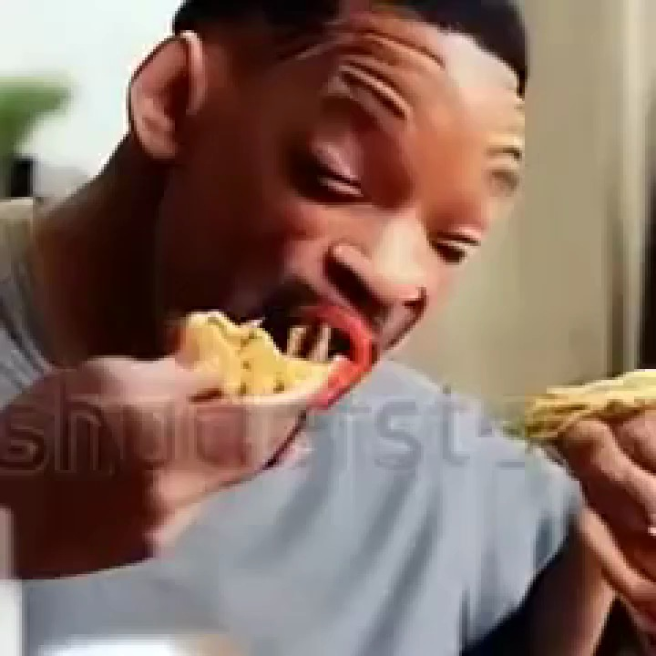
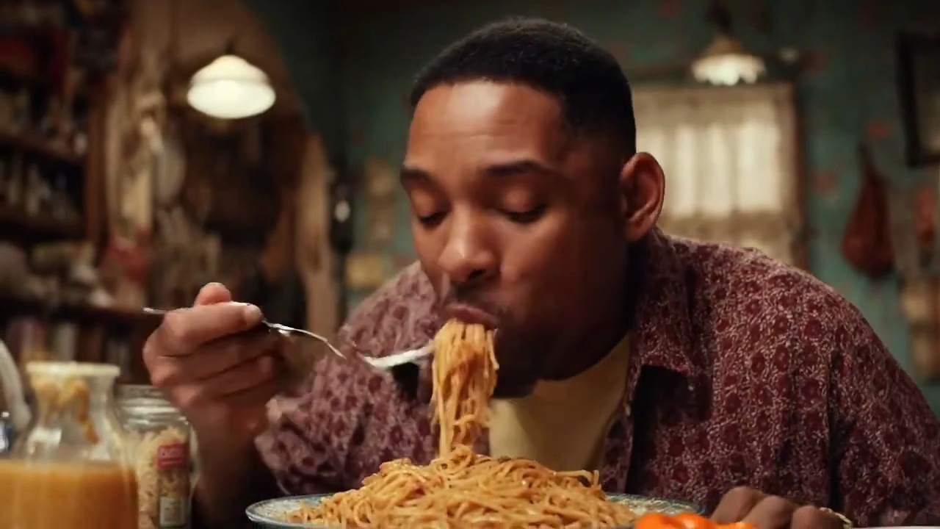
Dva roky rozdílu ve videu
2023
2025
Obě videa vytvořila AI
ModelScope / u/chaindrop (2023). Veo 3 / Javi Lopez (2025), PetaPixel.
06
Notes:
6. Dva roky rozdílu ve videu
Orientační čas: 55 s
Možná znáte internetovou ukázku Will Smith jí špagety. Vlevo je klip z března 2023 vytvořený pomocí ModelScope. Vpravo je zpracování stejného námětu ve Veo 3 z května 2025.
Podívejte se na obličej, ruce a pohyb jídla. Tenhle námět se stal oblíbenou ukázkou vývoje generovaného videa. Nejde o standardizovaný test, protože neznáme stejné podmínky tvorby obou klipů.
Oba klipy jsou vygenerované. Skutečný herec v nich nehraje.
POKYN PRO ŘEČNÍKA
V režimu prezentace kliknout na levý klip, potom na pravý. Přibližně 6 a 8 sekund. V PDF jsou statické snímky.
ZDROJE
Will Smith eating spaghetti (ModelScope text2video, u/chaindrop)
https://commons.wikimedia.org/wiki/File:Will_Smith_Eating_Spaghetti_Original.webm
Google’s Veo 3 Nails the Infamous Will Smith Eating Spaghetti Test
https://petapixel.com/2025/05/28/googles-veo-3-nails-the-infamous-will-smith-eating-spaghetti-test/
PŮVOD OBRÁZKŮ
ws23: u/chaindrop. Commons: PD-algorithm, osobnostní práva; AI obraz skutečné osoby. Soubor: 04_Podklady/obrazky/upravene/will-smith-2023-poster.png
ws25: Javi Lopez. Citace; soubor na Commons navržen ke smazání; AI obraz skutečné osoby. Soubor: 04_Podklady/obrazky/upravene/will-smith-2025-poster.png
Revize prezentace: 28. 9. 2026. Převzaté vlastní testy vznikly 22. 9. 2026.

Slide 7
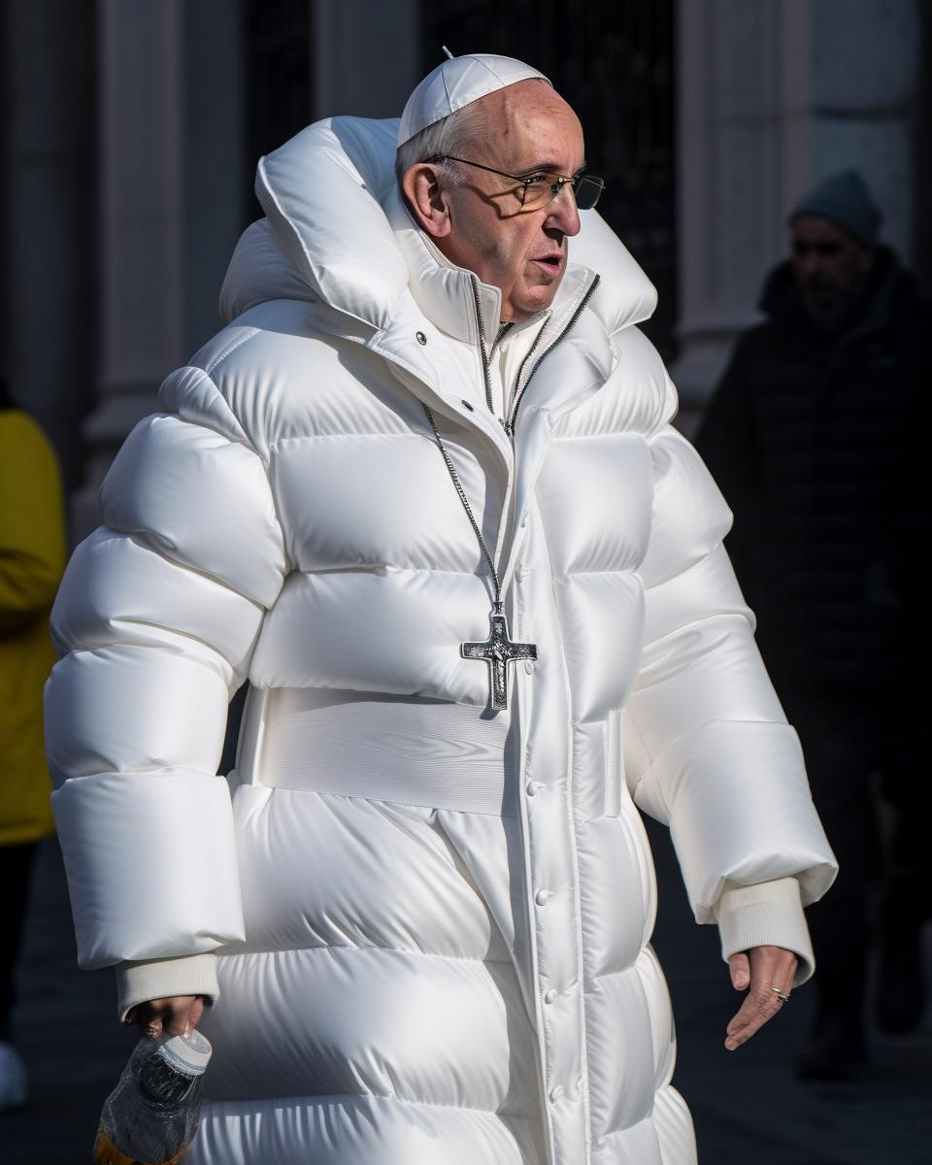
Papežova bunda,
která neexistovala
2023
Virální obrázek z Midjourney
AI obraz papeže Františka. u/trippy_art_special, březen 2023. The Verge.
07
Notes:
7. Papežova bunda, která neexistovala
Orientační čas: 45 s
Na jaře 2023 se po internetu rozšířil obrázek papeže Františka v bílé péřové bundě. Vznikl v Midjourney a lidé ho sdíleli i jako skutečnou fotografii.
Na první pohled funguje: známý člověk, ulice, módní fotografie. Právě tak se přesvědčivý obrázek může dostat dál, aniž by někdo ověřil jeho původ.
Je to historická ukázka AI obrazu. K tomu, jak původ ověřovat, se vrátíme na konci.
POKYN PRO ŘEČNÍKA
Lehké odlehčení po srovnáních. Případně nechat publikum zvednout ruku, kdo obrázek zná.
ZDROJE
The swagged-out pope is an AI fake — and an early glimpse of a new reality
https://www.theverge.com/2023/3/27/23657927/ai-pope-image-fake-midjourney-computer-generated-aesthetic
The Pope Drip (r/midjourney, u/trippy_art_special)
https://web.archive.org/web/20230325175224/https://www.reddit.com/r/midjourney/comments/120vhdc/the_pope_drip/
PŮVOD OBRÁZKŮ
pope: u/trippy_art_special (Pablo Xavier). Licence neuvedena; AI obraz skutečné osoby, použito jako zpravodajský příklad s označením. Soubor: 04_Podklady/obrazky/prevzate/historie-data/2023-03_pope-puffer-jacket_midjourney_reddit-original-1of4.jpg
Revize prezentace: 28. 9. 2026. Převzaté vlastní testy vznikly 22. 9. 2026.

Slide 8
Kde dnes AI v reklamě pomáhá
01
02
03
04
Příprava
Tvorba
Doručení
Vyhodnocení
rešerše a nápady
text, obraz, video
publikum a nabídky
shrnutí výsledků
Příklady využití. Konkrétní možnosti závisejí na nástroji a dostupných datech.
08
Notes:
8. Kde dnes AI v reklamě pomáhá
Orientační čas: 75 s
Obrázky jsou nejviditelnější část. AI ale pomáhá i před jejich vznikem a po zveřejnění kampaně.
V přípravě umí shrnout dodané podklady nebo navrhnout varianty sdělení. Při tvorbě vznikají texty, obrázky, video, překlady a různé formáty. V reklamním systému potom modely odhadují, komu reklamu zobrazit a kolik v aukci nabídnout.
Při vyhodnocení může AI pomoci shrnout výsledky z dat, která má k dispozici. Každý krok potřebuje jiné nástroje a vstupy. Samotný chat nemá automaticky přístup k reklamnímu účtu nebo firemním výsledkům.
POKYN PRO ŘEČNÍKA
U každého kroku jeden konkrétní příklad. Nevyjmenovávat značky všech dostupných nástrojů.
ZDROJE
Get more powerful bid automation with new AdWords Smart Bidding
https://blog.google/products-and-platforms/products/ads/more-powerful-bid-automation-with-smart-bidding/
Vlastní srovnání obrazových modelů: SDXL 1.0 a generátor OpenAI v Codexu, stejná zadání, 4 pokusy
04_Podklady/obrazky/vlastni-ukazky/PROTOKOL.md
PŮVOD OBRÁZKŮ
Editovatelná sazba a vlastní schéma.
Revize prezentace: 28. 9. 2026. Převzaté vlastní testy vznikly 22. 9. 2026.

Slide 9
AI používá téměř pětina českých firem
Eurostat, 2025. Podniky s 10+ zaměstnanci ve sledovaných odvětvích. Zaokrouhleno.
09
Notes:
9. AI používá téměř pětina českých firem
Orientační čas: 45 s
Pro představu o rozšíření stačí jedno srovnání. V roce 2025 používalo některou technologii AI přibližně 18 procent českých podniků a 20 procent podniků v Evropské unii.
Jde o podniky s alespoň deseti zaměstnanci ve vybraných odvětvích. Číslo nezahrnuje všechny živnostníky a neříká, kolik firem tvoří AI reklamu. Měří jakékoli sledované využití AI.
V grafu jsou hodnoty zaokrouhlené. Zdrojové hodnoty jsou 17,60 procenta pro Česko a 19,95 procenta pro EU.
POKYN PRO ŘEČNÍKA
Vysvětlit nejprve, koho údaj zahrnuje. Nepřidávat další procenta ani časové řady.
ZDROJE
Artificial intelligence by size class of enterprise (isoc_eb_ai); zpráva „20% of EU enterprises use AI technologies“
https://ec.europa.eu/eurostat/databrowser/view/isoc_eb_ai/default/table
PŮVOD OBRÁZKŮ
Editovatelná sazba a vlastní schéma.
Revize prezentace: 28. 9. 2026. Převzaté vlastní testy vznikly 22. 9. 2026.

Slide 10
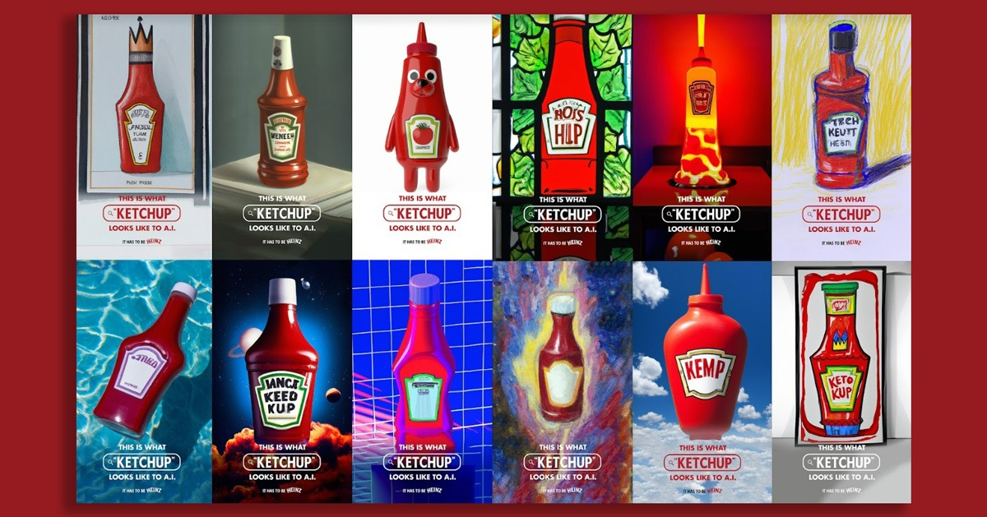
Heinz z AI udělal nápad na reklamu
„Nakresli kečup“
Heinz, 2022
Skutečná kampaň A.I. Ketchup. Heinz / Rethink. Vizuál přes Adweek, popis Applied Arts.
10
Notes:
10. Heinz z AI udělal nápad na reklamu
Orientační čas: 50 s
V kampani A.I. Ketchup z roku 2022 se Heinz s agenturou Rethink ptal generátoru DALL-E 2, jak vypadá kečup.
Mnoho zveřejněných obrázků připomínalo známou lahev Heinz. Značka z toho udělala samotnou myšlenku kampaně a zapojila i náměty od fanoušků.
To je na ukázce zajímavé: podivné nápisy a nedokonalost vizuálů byly součástí nápadu. Kampaň nepředkládá nezávislý důkaz, že AI nějakou značku preferuje. Ukazuje, jak tvůrci využili vybrané výstupy.
POKYN PRO ŘEČNÍKA
Ponechat obrázku prostor. Nepřidávat výsledky prodeje ani čísla z jiných kampaní Heinz.
ZDROJE
A.I Ketchup, Out-of-Home Series, 2022
https://www.appliedartsmag.com/winners/advertising/a-i-ketchup-w495/?year=2022
A.I Ketchup, Content-Social/Viral/Promotional Series, 2023
https://www.appliedartsmag.com/winners/design/a-i-ketchup-w246/?year=2023
Heinz Taps State-of-the-Art AI to Design Its Next Ad Campaign
https://www.adweek.com/commerce/heinz-taps-ai-design-next-ad-campaign/
PŮVOD OBRÁZKŮ
heinz: Kraft Heinz / Rethink (via Adweek). Autorsky chráněno; použito jako citace s uvedením zdroje (§ 31 autorského zákona). Soubor: 04_Podklady/obrazky/prevzate/historie-data/2022-08_heinz-ai-ketchup_dalle2_via-adweek.jpg
Revize prezentace: 28. 9. 2026. Převzaté vlastní testy vznikly 22. 9. 2026.

Slide 11
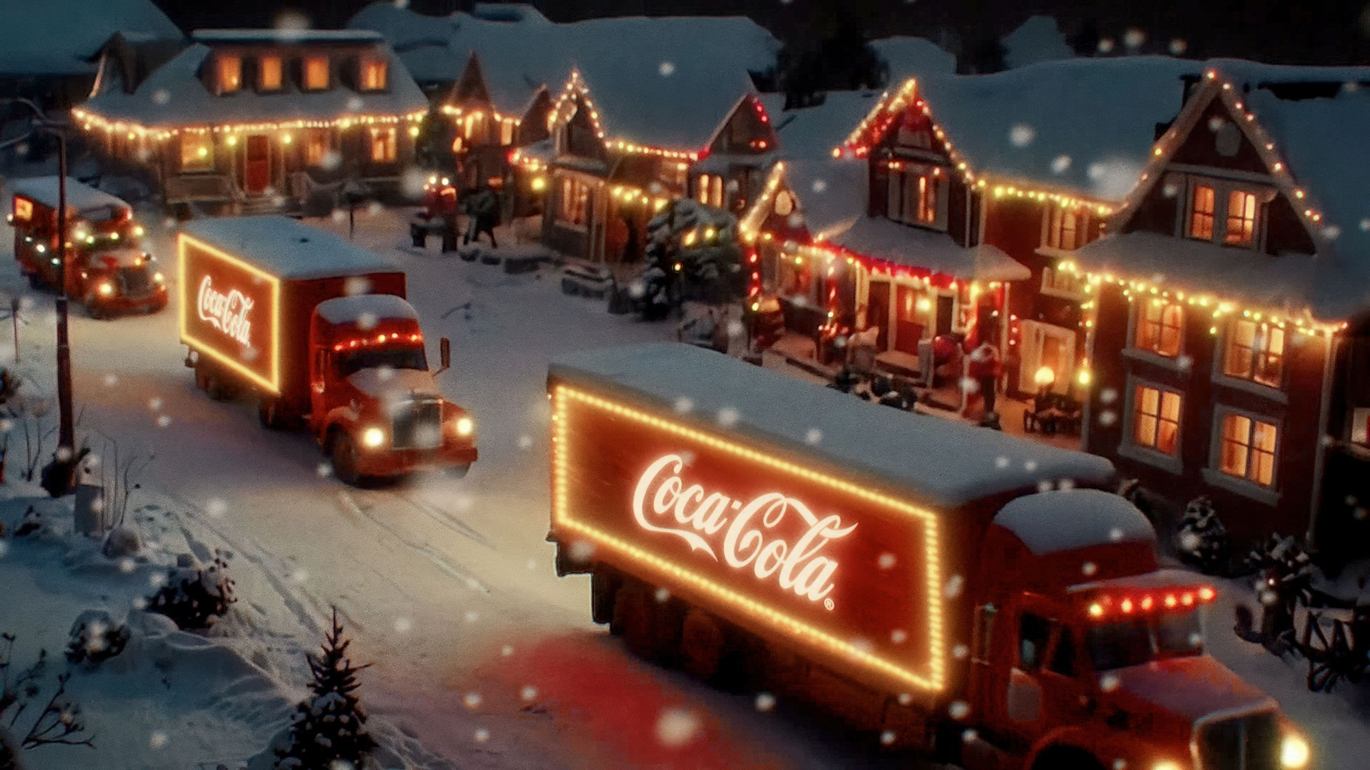
Kolik lidí pracovalo na AI reklamě?
40+
tvůrců
podle studia Silverside
Skutečná kampaň Coca-Cola, Vánoce 2024. Údaj o týmu uvádí studio Silverside.
11
Notes:
11. Kolik lidí pracovalo na AI reklamě?
Orientační čas: 55 s
Tohle je vánoční reklama Coca-Coly z roku 2024 od studia Silverside. Přestože využívala AI generování, vznikala prací celé skupiny lidí.
Studio uvádí více než čtyřicet tvůrců. Patřili mezi ně výtvarníci, animátoři, art directoři a hudebníci. Číslo se vztahuje k této konkrétní produkci.
Je to údaj samotného studia, nikoli nezávislý audit. Dobře ale ilustruje, že za označením AI reklama se může skrývat rozsáhlá lidská práce na výběru a zpracování výsledků.
POKYN PRO ŘEČNÍKA
Jediné číslo na slidu. Nevracet se k původnímu srovnání rozpočtů a rychlosti produkce.
ZDROJE
Coca-Cola Holidays 2024 (případová studie)
https://www.silverside.ai/projects/coca-cola
PŮVOD OBRÁZKŮ
coke24: The Coca-Cola Company / Silverside AI. Autorsky chráněno; použito jako citace s uvedením zdroje (§ 31 autorského zákona). Soubor: 04_Podklady/obrazky/prevzate/kampane-influenceri/coca-cola-2024-silverside-trucks-village-01.jpg
Revize prezentace: 28. 9. 2026. Převzaté vlastní testy vznikly 22. 9. 2026.

Slide 12
Co u výstupu kontroluje člověk
AI navrhne | Člověk ověří
Text | Fakta a nabídku
Obrázek | Produkt a značku
Kampaň | Cíl a rozpočet
Doporučená kontrola při přípravě reklamy.
12
Notes:
12. Co u výstupu kontroluje člověk
Orientační čas: 65 s
U tří běžných výstupů stačí pamatovat na jednu hlavní kontrolu.
U textu kontrolujeme fakta a to, co skutečně nabízíme. U obrázku porovnáváme podobu produktu a značky s originálem. U kampaně hlídáme, jaký má cíl a kolik smí utratit.
Tabulka je naše pracovní doporučení pro prezentaci, nikoli popis toho, co za nás automaticky zaručí konkrétní aplikace. Zbytek podrobností má smysl řešit až u konkrétního úkolu.
POKYN PRO ŘEČNÍKA
Projít tři řádky. Připravit přechod na konkrétní chybu v etiketě.
ZDROJE
Vlastní struktura a doporučení pro výklad.
PŮVOD OBRÁZKŮ
Editovatelná sazba a vlastní schéma.
Revize prezentace: 28. 9. 2026. Převzaté vlastní testy vznikly 22. 9. 2026.

Slide 13
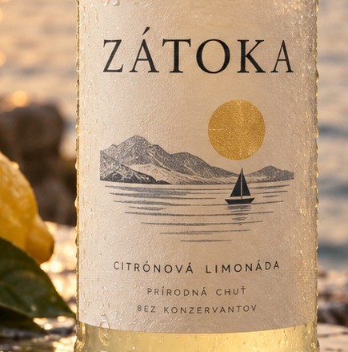
AI si může domyslet vlastnosti výrobku
„Bez konzervantov“
Tohle v zadání nebylo
Vlastní ukázka, 22. 9. 2026. Detail jiného výstupu: zadání T1, pokus 3.
13
Notes:
13. AI si může domyslet vlastnosti výrobku
Orientační čas: 55 s
Vraťme se k naší limonádě. Tohle je zvětšený detail třetího pokusu novějšího generátoru. Není to stejný pokus, který byl před chvílí na srovnávacím slidu.
Na etiketě přibylo slovenské tvrzení bez konzervantov. Nikdo ho do zadání nenapsal a pro fiktivní výrobek nemáme žádné podklady, které by ho potvrzovaly.
Na první pohled je to drobnost, na skutečném obalu by ale šlo o konkrétní slib zákazníkovi. Proto je čtení drobného textu součástí kontroly každého návrhu.
POKYN PRO ŘEČNÍKA
Ukázat na skutečný nápis ve výřezu. Nedělat z jednoho pokusu statistiku spolehlivosti.
ZDROJE
Vlastní srovnání obrazových modelů: SDXL 1.0 a generátor OpenAI v Codexu, stejná zadání, 4 pokusy
04_Podklady/obrazky/vlastni-ukazky/PROTOKOL.md
PŮVOD OBRÁZKŮ
t1_now3_label: Vlastní ukázka vytvořená generátorem OpenAI v Codex CLI 0.156.0 (C2PA: ChatGPT, gpt-image), 22. 9. 2026. Vlastní tvorba (výřez). Soubor: 04_Podklady/obrazky/upravene/T1_dnes_pokus3_etiketa_vyrez.png
Revize prezentace: 28. 9. 2026. Převzaté vlastní testy vznikly 22. 9. 2026.

Slide 14
Agent propojí více kroků práce
01
02
03
04
Zadání
Návrh
Kontrola
Spuštění
Schválení a rozpočet
Ilustrační pracovní postup s kontrolou člověkem. Možnosti závisí na připojených nástrojích.
14
Notes:
14. Agent propojí více kroků práce
Orientační čas: 60 s
Agent je systém, který používá model a nástroje k provedení více kroků. Podle dostupného připojení může například načíst podklady, připravit návrh a uložit ho do aplikace.
Na obrázku je námi navržený pracovní postup pro reklamu: zadání, návrh, kontrola člověkem a teprve potom spuštění. Zvýrazněné schválení a nastavení rozpočtu je naše doporučená kontrola.
Není to záznam provedeného testu celé kampaně ani příslib, že každý agent umí sám obsloužit každý reklamní systém. Schopnosti závisejí na konkrétních nástrojích a oprávněních.
POKYN PRO ŘEČNÍKA
Vysvětlit princip na jedné větě. Technické zkratky, rozhraní a žebříčky sem nepatří.
ZDROJE
Introducing computer use, a new Claude 3.5 Sonnet, and Claude 3.5 Haiku
https://www.anthropic.com/news/3-5-models-and-computer-use
PŮVOD OBRÁZKŮ
Editovatelná sazba a vlastní schéma.
Revize prezentace: 28. 9. 2026. Převzaté vlastní testy vznikly 22. 9. 2026.

Slide 15
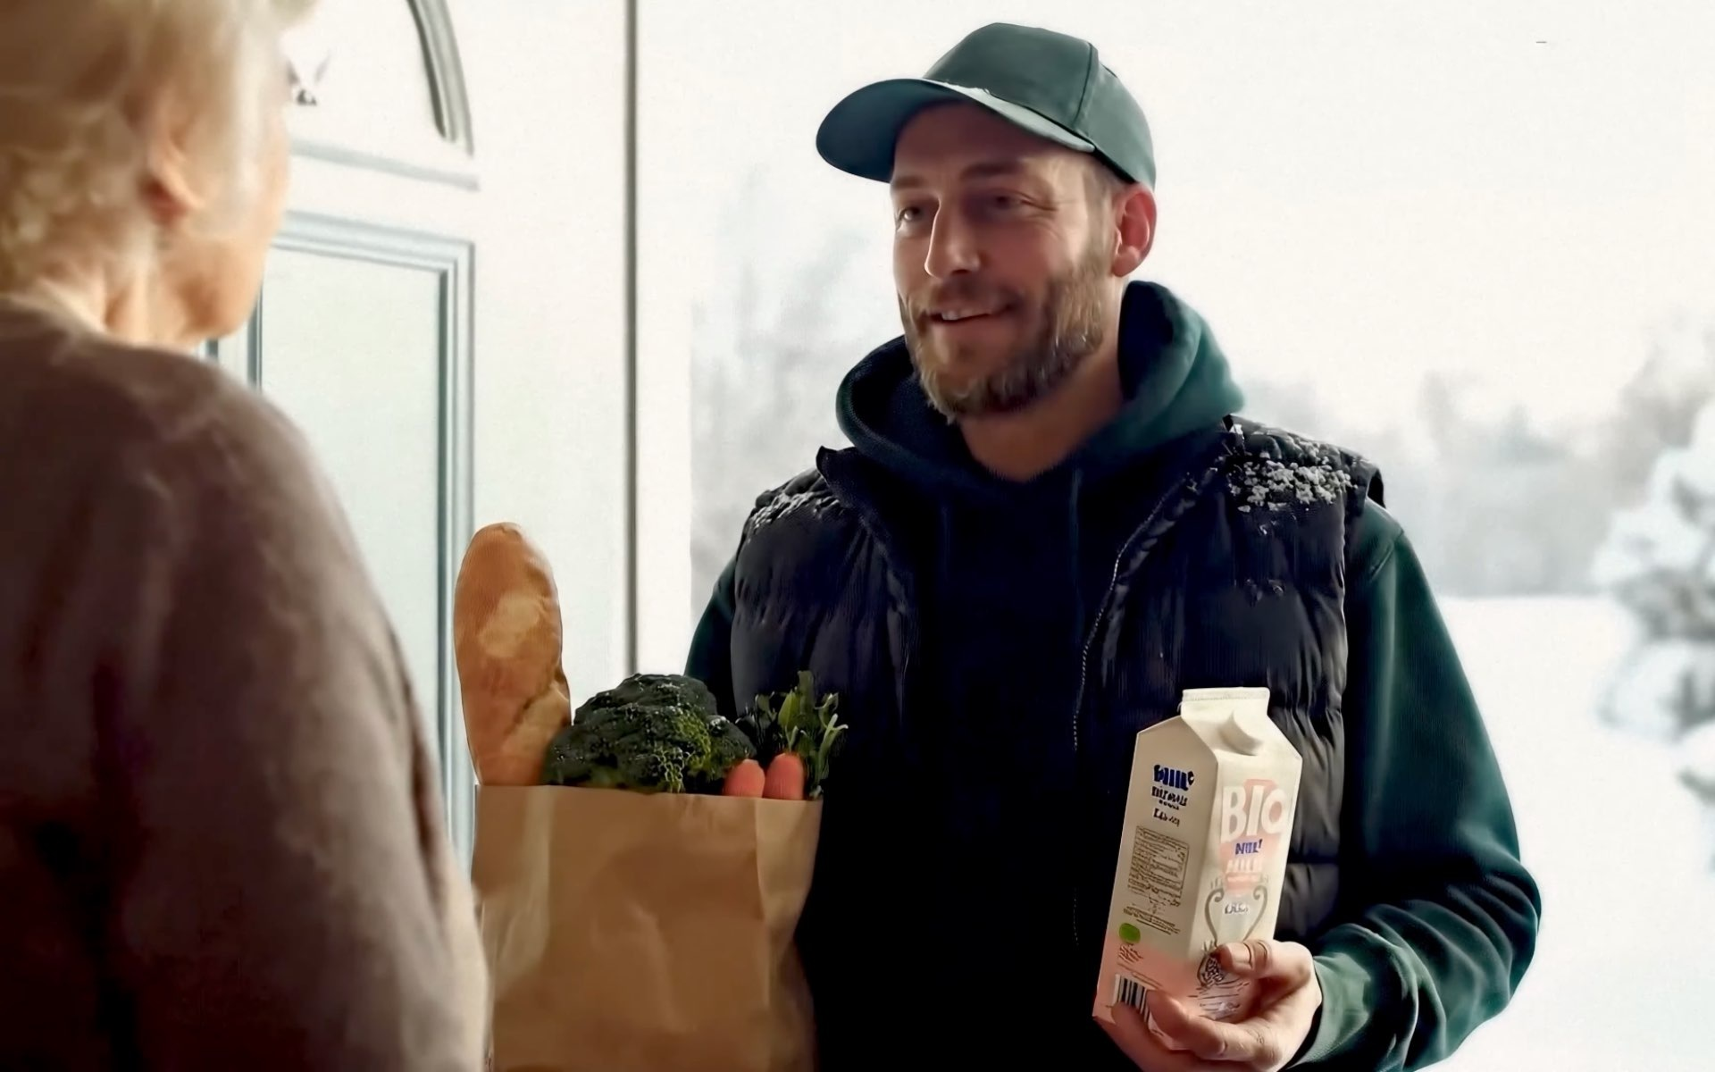
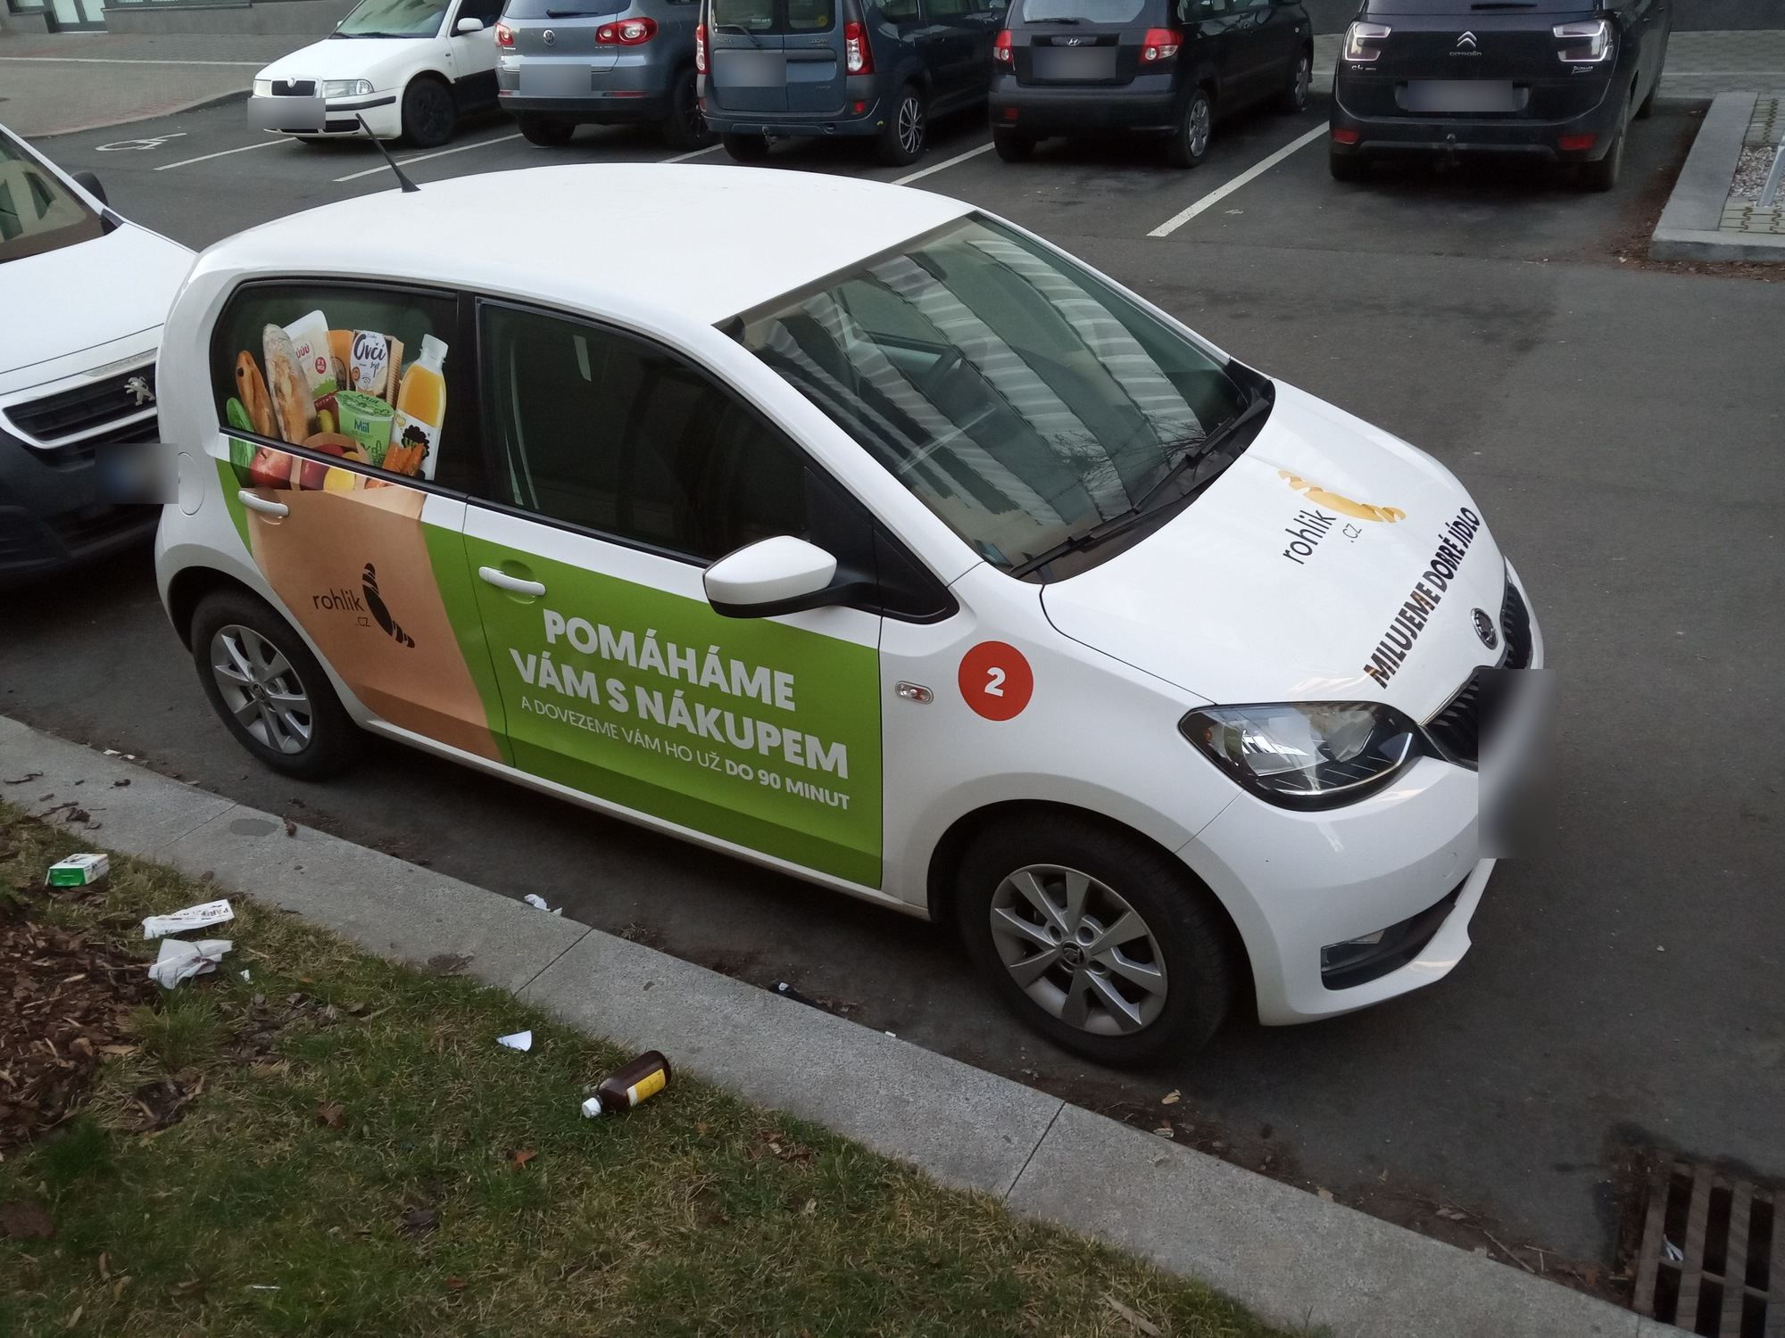
Který obrázek vytvořila AI?
A
B
Zdroje a řešení na následujícím slidu.
15
Notes:
15. Který obrázek vytvořila AI?
Orientační čas: 50 s
Na závěr dvě ukázky ze stejného světa rozvozu potravin. Který obrázek podle vás vznikl pomocí AI?
Hlasujte pro A, B, oba, nebo žádný. Potom se podíváme, co k jejich původu říkají zdroje.
POKYN PRO ŘEČNÍKA
Nechat přibližně 20 sekund na prohlédnutí a hlasování. Řešení neprozrazovat před dalším slidem. Zdroje jsou záměrně až na odhalení a v poznámkách.
ZDROJE
Rohlik.cz má vánoční spot za deset tisíc korun, kompletně generovaný AI
https://www.mediar.cz/galerie-reklamy/rohlik-cz-ma-vanocni-spot-za-deset-tisic-korun-kompletne-generovany-ai/
Loni stálo vánoční video Rohlíku 7 milionů, letos stačil jeden člověk, umělá inteligence a 10 tisíc korun
https://cc.cz/loni-stalo-vanocni-video-rohliku-7-milionu-letos-stacil-jeden-clovek-umela-inteligence-a-10-tisic-korun/
Praha Třebešín Zvěřinova auto Rohlík.jpg
https://commons.wikimedia.org/wiki/File:Praha_Trebesin_Zverinova_auto_Rohlik.jpg
PŮVOD OBRÁZKŮ
rohlik: Rohlik Group (via CzechCrunch). Autorsky chráněno; použito jako citace s uvedením zdroje (§ 31 autorského zákona). Soubor: 04_Podklady/obrazky/prevzate/cesko-rozpoznavani/rohlik-vanoce-ai-2025_czechcrunch.jpg
car: JiriMatejicek, Wikimedia Commons. CC BY-SA 3.0; upraveno (rozmazané SPZ), úprava šířena pod stejnou licencí. Soubor: 04_Podklady/obrazky/prevzate/cesko-rozpoznavani/rohlik-auto-realne-foto-2022_commons_spz-rozmazane.jpg
Revize prezentace: 28. 9. 2026. Převzaté vlastní testy vznikly 22. 9. 2026.

Slide 16
Původ obou obrázků je doložený
A: AI spot
B: Fotografie
Rohlík, 2025
Praha, 2022
A: Rohlík / CzechCrunch, Médiář. B: JiriMatejicek, CC BY-SA 3.0, rozmazané SPZ.
16
Notes:
16. Původ obou obrázků je doložený
Orientační čas: 65 s
A je z vánočního spotu Rohlíku z roku 2025. Firma popsala, že spot vznikl pomocí AI, a její vyjádření zveřejnil Médiář. Fotografie auta B pochází z Wikimedia Commons, pořídil ji JiriMatejicek v roce 2022. Registrační značky jsme na převzatém obrázku rozmazali.
Správná odpověď je tedy A. Doložili jsme ji vyjádřením tvůrce a původním záznamem fotografie. Samotný dojem z rukou, světla nebo textu by nám takovou jistotu nedal.
Když je původ důležitý, hledáme autora, popis vzniku a originální soubor. Když podklady nemáme, necháme výsledek otevřený.
POKYN PRO ŘEČNÍKA
Obrázky zůstávají na stejném místě jako při hlasování. Změní se pouze označení a krátké zdroje.
ZDROJE
Rohlik.cz má vánoční spot za deset tisíc korun, kompletně generovaný AI
https://www.mediar.cz/galerie-reklamy/rohlik-cz-ma-vanocni-spot-za-deset-tisic-korun-kompletne-generovany-ai/
Loni stálo vánoční video Rohlíku 7 milionů, letos stačil jeden člověk, umělá inteligence a 10 tisíc korun
https://cc.cz/loni-stalo-vanocni-video-rohliku-7-milionu-letos-stacil-jeden-clovek-umela-inteligence-a-10-tisic-korun/
Praha Třebešín Zvěřinova auto Rohlík.jpg
https://commons.wikimedia.org/wiki/File:Praha_Trebesin_Zverinova_auto_Rohlik.jpg
PŮVOD OBRÁZKŮ
rohlik: Rohlik Group (via CzechCrunch). Autorsky chráněno; použito jako citace s uvedením zdroje (§ 31 autorského zákona). Soubor: 04_Podklady/obrazky/prevzate/cesko-rozpoznavani/rohlik-vanoce-ai-2025_czechcrunch.jpg
car: JiriMatejicek, Wikimedia Commons. CC BY-SA 3.0; upraveno (rozmazané SPZ), úprava šířena pod stejnou licencí. Soubor: 04_Podklady/obrazky/prevzate/cesko-rozpoznavani/rohlik-auto-realne-foto-2022_commons_spz-rozmazane.jpg
Revize prezentace: 28. 9. 2026. Převzaté vlastní testy vznikly 22. 9. 2026.

Slide 17
AI zrychluje tvorbu.
Výsledek potřebuje úsudek.
Co vás na ukázkách nejvíc překvapilo?
17
Notes:
17. AI zrychluje tvorbu. Výsledek potřebuje úsudek.
Orientační čas: 35 s
Viděli jsme, jak se AI posunula od specializovaných úloh k textu, obrazu a propojeným pracovním krokům. V reklamě nám umožňuje rychle zkoušet nápady a připravovat varianty.
Na člověku zůstává výběr, ověření faktů a rozhodnutí, co pustit ven. A když posuzujeme cizí obrázek, pátráme po jeho původu.
Děkujeme. Co vás na ukázkách nejvíc překvapilo?
POKYN PRO ŘEČNÍKA
Zůstat na závěru a otevřít diskusi. Prezentace nemá další promítané přílohy.
ZDROJE
Vlastní struktura a doporučení pro výklad.
PŮVOD OBRÁZKŮ
Editovatelná sazba a vlastní schéma.
Revize prezentace: 28. 9. 2026. Převzaté vlastní testy vznikly 22. 9. 2026.

